Slide 1
eSanté et plate-forme eHealth: réalisations et quelques défis
frank.robben@ehealth.fgov.be
@FrRobben
https://www.ehealth.fgov.be
https://www.ksz.fgov.be
https://www.frankrobben.be

Slide 2
Quelques évolutions dans les soins de santé
Plus de soins chroniques (vs soins aigus uniquement)
Soins à distance (monitoring, aide, consultation, diagnostic, opération, ...), e.a. soins à domicile
Soins mobiles
Soins multidisciplinaires, transmuraux et intégrés
Patient au centre des soins et autonomisation du patient
Evolution rapide des connaissances => besoin d'une gestion et d'une valorisation fiables et coordonnées des connaissances
Danger de processus administratifs qui prennent trop de temps
Un soutien de qualité de la politique et de la recherche en matière de soins de santé doit être basé sur des données de qualité intégrées et anonymisées
Mobilité transfrontalière

Slide 3
Les évolutions précitées requièrent …
une collaboration entre l'ensemble des acteurs des soins de santé
une communication électronique sécurisée et efficace entre tous les acteurs des soins de santé
des dossiers de patients informatisés, de qualité et dépassant le niveau de la spécialité
des plans de soins et trajets de soins
des processus administratifs optimalisés
une interopérabilité technique et sémantique
des garanties en matière de
sécurité de l’information
protection de la vie privée
respect du secret professionnel des prestataires de soins

Slide 4
La communication électronique promeut également
la qualité des prestations de soins de santé et la sécurité du patient
éviter les mauvais soins ou médicaments
incompatibilité de plusieurs médicaments
contre-indications à certains médicaments chez un patient (p. ex. allergies, affections, ...)
éviter des fautes lors de l'administration de soins et de médicaments
disponibilité de banques de données fiables contenant des informations relatives aux bonnes pratiques en matière de traitement et des scripts d'appui à la politique
et permet éviter des examens multiples inutiles > simplifie la vie du patient, pas de frais supplémentaires inutiles

Slide 5
Roadmap 2.0
Organisation, fin 2012, d'une table ronde autour du développement de l'informatisation des soins de santé
Participation de près de 300 personnes du secteur
Rédaction d'un plan d'action eSanté concret pour 5 ans > Plan d'action 2013-2018
Mise à jour en 2015 > Roadmap 2.0
5 piliers
développer l'échange de données par les prestataires de soins sur la base d'une architecture commune
augmenter l'engagement du patient et augmenter ses connaissances sur l'eSanté
mettre au point une terminologie de référence
réaliser la simplification et l'efficacité administratives
instaurer une structure de gouvernance souple et transparente à laquelle toutes les autorités et parties prenantes seront associées
20 objectifs concrets et mesurables

Slide 6
Partenaires de l’eSanté

Slide 7
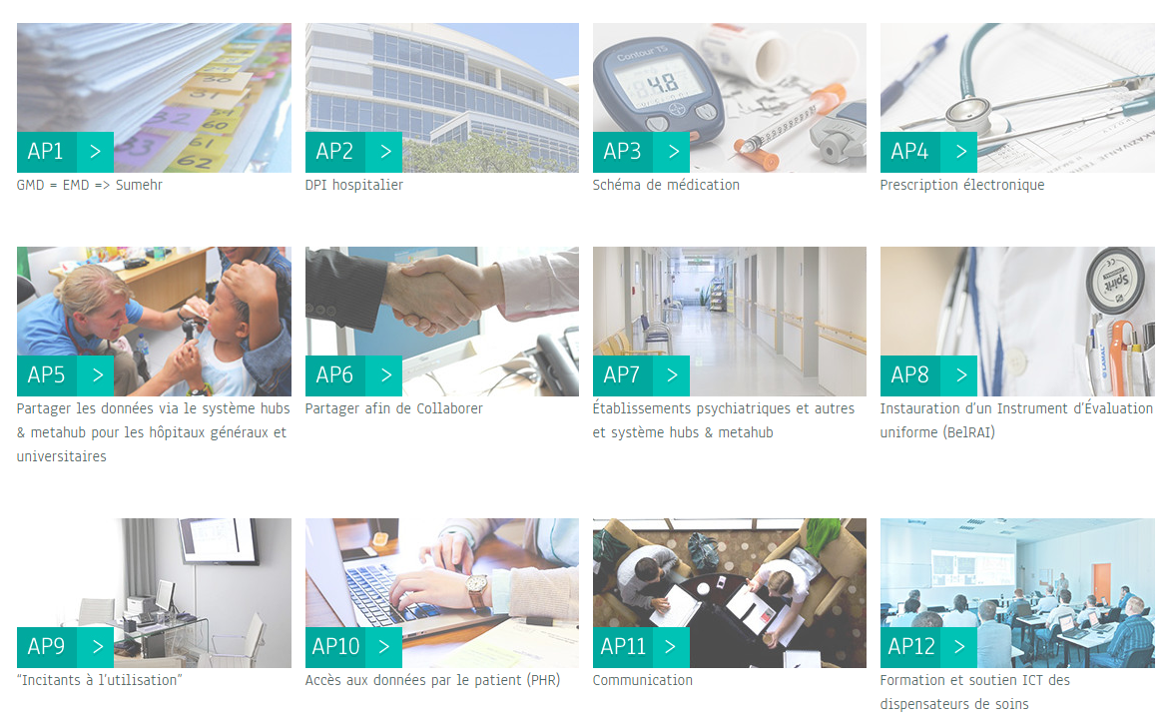
Roadmap 2.0
http://www.plan-esante.be/

Slide 8
Roadmap 2.0
20 projets que l’on peut classer en catégories
Systèmes & flux d’information entre acteurs de soins de santé
Optimalisation de processus
Informations à des fins d’études & d’appui à la politique
Support & incitants
Systèmes de base

Slide 9
Roadmap 2.0
Systèmes & flux d’information entre acteurs de soins de santé
AP 3: Schéma de médication
AP 4: Prescription électronique
AP 5: Partage de données via le système des hubs et du metahub pour les hôpitaux généraux et universitaires
AP 6: Partager afin de collaborer
AP 7: Etablissements psychiatriques et autres et système hubs & metahub
AP 8: Instauration d’un instrument d’évaluation uniforme (BelRAI)
AP 10: Accès aux données par le patient
AP 14: MyCarenet
AP 19: Mobile Health

Slide 10
Roadmap 2.0
Optimalisation de processus
AP 1: DMG = DMI => Sumehr
AP 15: Simplification administrative
AP 16: Traçabilité des implants et des médicaments
Informations à des fins d’études & d’appui à la politique
AP 18: Inventaire et consolidation des registres

Slide 11
Roadmap 2.0
Support & incitants
AP 2: DPI hospitalier
AP 9: Incitants à l’utilisation
AP 11: Communication
AP 12: Formation et soutien ICT des dispensateurs de soins
AP 20: Gouvernance, implémentation et monitoring eSanté
Systèmes de base
AP 13: Standards et politique de terminologie
AP 17: Utilisation généralisée de la eHealthBox et des données de dispensateurs de soins disponibles dans CoBRHA

Slide 12
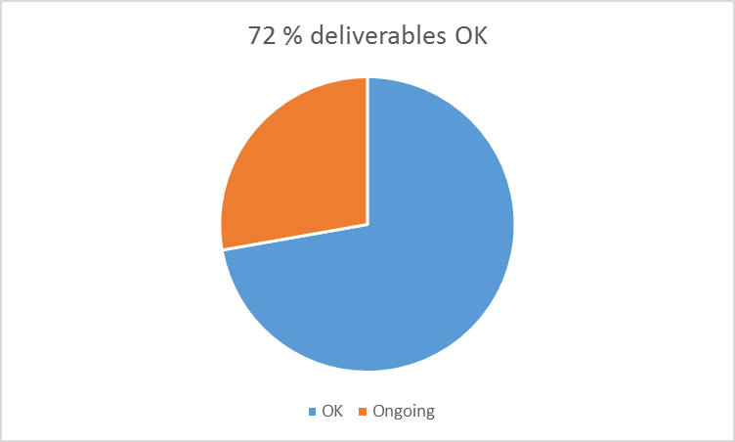
Roadmap 2.0 – Aperçu résultats & suivi
20 points d’actions traduits en 216 délivrables objectifs
Statut actuel
156 délivrables OK
60 délivrables en cours

Slide 13
Roadmap 3.0
Roadmap 3.0 en cours d’élaboration (2019-2021)
Focus entre autres sur
patient > citoyen
citoyen comme co-pilote, contrôle le partage & l’utilisation de ses données de santé
excellence opérationnelle
support, entraînement, maintenance proactive, disponibilité, performance, qualité & exploitabilité
soutien à l’innovation
(ré-)introduction de standards & terminologie
collaboration et partage d’informations
Europe / international

Slide 14
Interactions
Besoins fonctionnels
Minimisation des coûts TIC
Sécurité

Slide 15
Interactions
Besoins fonctionnels
Liberté thérapeutique
Adaptation aux besoins de chaque (type d’) utilisateur(s)
Solution pour le ‘legacy’
Modèle de composants plutôt distribué
Minimisation des coûts TIC
Sécurité

Slide 16
Interactions
Minimisation des coûts TIC
Effets d’échelle
Standardisation
Optimisation et transformation des processus
Eviter le ‘lock-in’
Modèle de composants plutôt centralisé
Besoins fonctionnels
Sécurité

Slide 17
Interactions
Besoins fonctionnels
Minimisation des coûts
Sécurité
Gestion des utilisateurs et des accès
Certificats
Encryptage
RGPD

Slide 18
Solution choisie
Patients, prestataires de soins
et établissements de soins
Portail Health
Logiciel prestataire de soins
Logiciel établissement de soins
SVA
Site INAMI
SVA
Portail Plate-forme eHealth
MyCareNet
SVA
SVA
SVA
Utilisateurs
Services de base
Plate-forme eHealth
Réseau
SAV
SAV
SAV
SAV
SAV
SAV
Fournisseurs

Slide 19
Conséquences
Flux asynchrones
Services de base + flux synchrones
Autres …

Slide 20
Conséquences
Définitions des standards ou spécifications d’intéropérabilité et de sécurité par la plate-forme eHealth
Libre concurrence entre firmes de logiciel
Vérification du respect des standards ou spécifications d’intéropérabilité et de sécurité via des ‘mini-labs’
Concertations régulières avec les firmes de logiciels et les autres acteurs du secteurs de la santé
Mais pas de relation maître d’oeuvre/sous-traitant entre la plate-forme eHealth et les firmes de logiciels

Slide 21
Améliorations possibles
Formation de base et formation permanente
Support intégré
SLA’s (disponiblité, performance)
Release management
Capacity management
Monitoring & supervision end-to-end
Consolidation de l’infrastructure et des plate- formes ?
Gouvernance transparente
Confiance mutuelle

Slide 22
Release management
Processus de gestion coordonnée des changements qui sont apportés aux services
4 x/an > déploiement d’ une nouvelle version de ses services
modifications et corrections aux services existants
mise en place de nouveaux services
maintenance d’une rétro-compatibilité des composants et interfaces sur 2 versions (la version actuelle et la version précédente)
afin de garantir une stabilité de ses interfaces, déploiement dans la mesure du possible, d’une seule nouvelle version de ses services de base par an

Slide 23
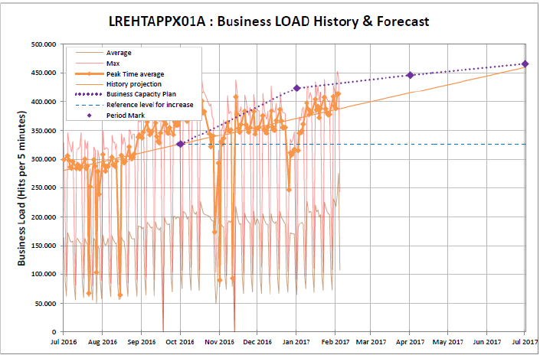
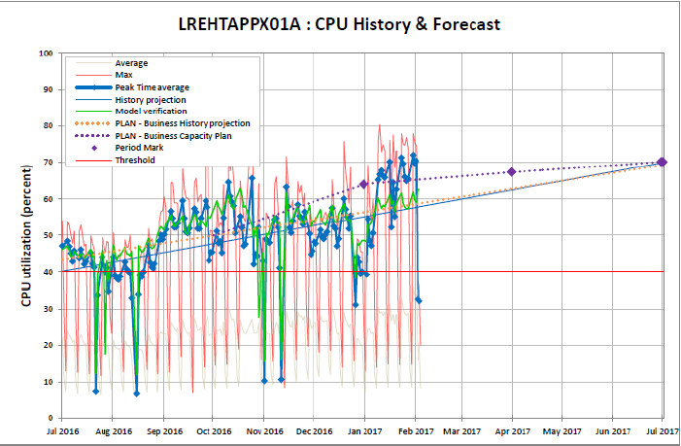
Capacity management
Suivi en continu de la capacité

Slide 24
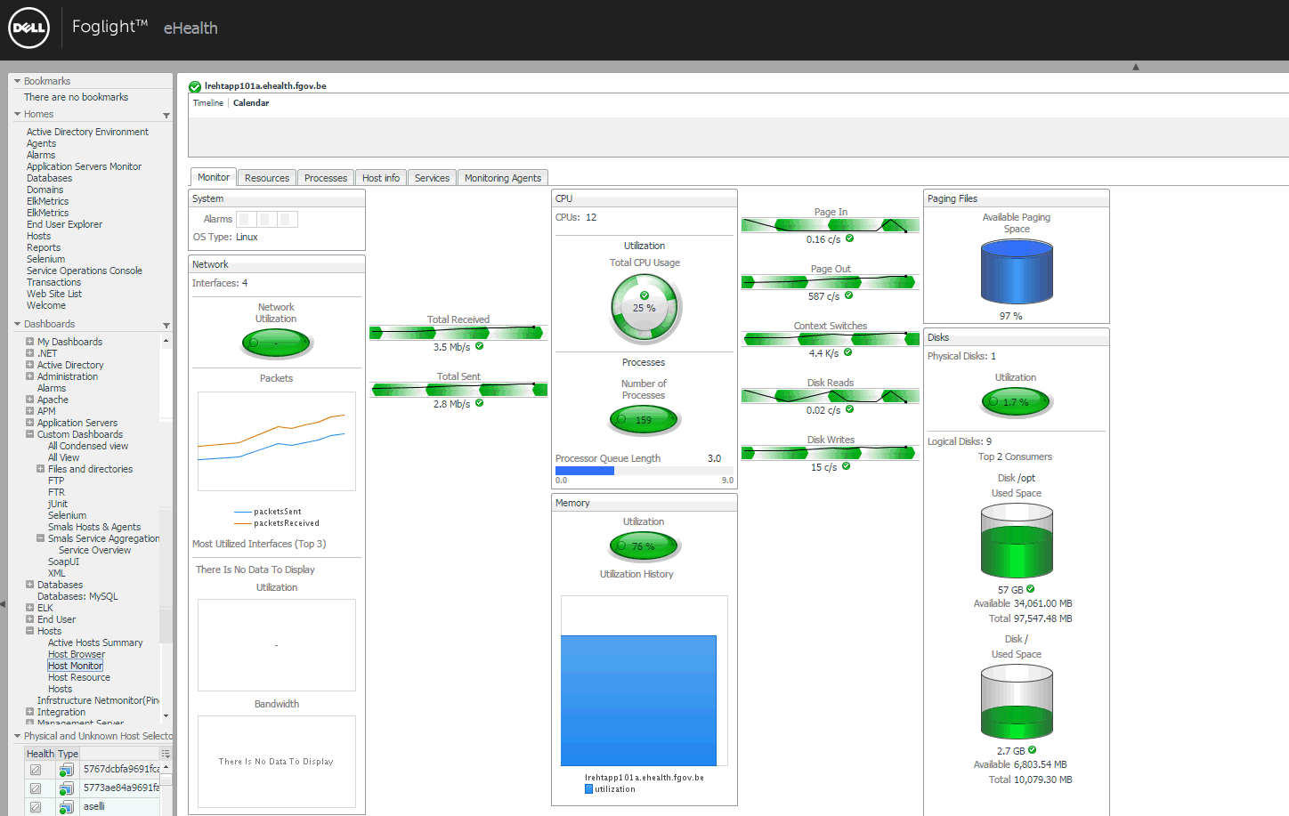
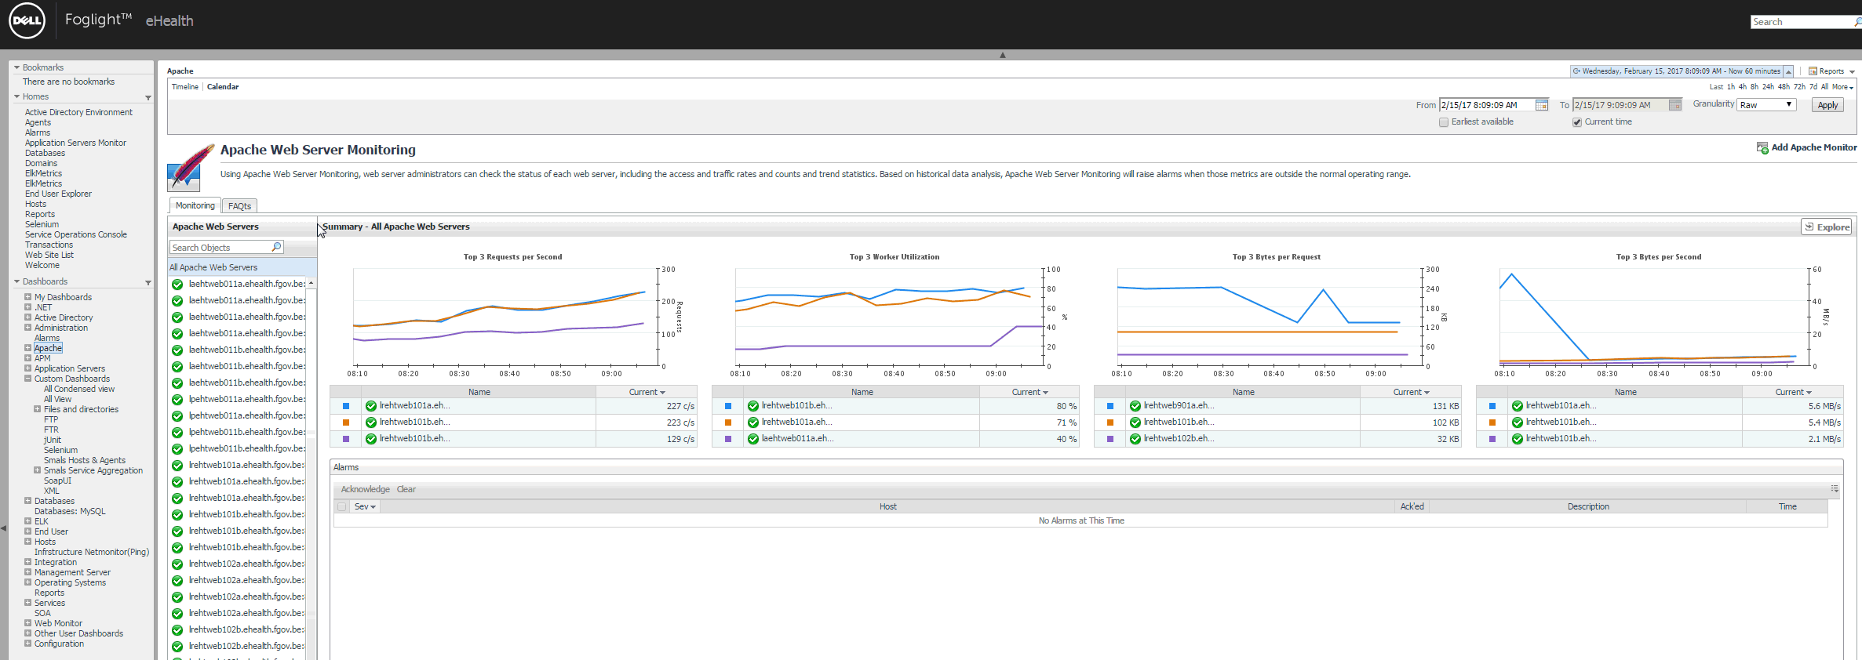
Monitoring & supervision end-to-end
Monitoring et supervision 24/7
de chaque composant de l’infrastructure
de chaque service
des processus de bout en bout

Slide 25
Consolidation de l’infrastructure ?
Applications business
Core business (logiciels pour utilisateurs finaux)
Composants et applications standards
Portail | Gestion des accès | eHealthBox | …
Partager
Plateforme applicative
Open Source | IBM | Microsoft| Oracle | SAS | …
Partager
Infrastructure immatérielle (soft)
Virtualisation | Securité | …
Partager
Infrastructure matériele (hard)
Data centers | Computing | Network | Storage
Partager
25

Slide 26
Modèles d’implémentation du cloud
Public Cloud
Shared
Hybrid
Access/Control
Outsourced Community Cloud (= off-premise)
Community Cloud on-premise
Private Cloud on-premise
Outsourced Private Cloud (= off-premise)
Dedicated
Location
Customer
Service Provider

Slide 27
Avantages
Création d’un effet d’échelle: diminutions des coûts, plus grande efficience, haute qualité/disponibilité
Respect plus efficace de la confidentialité et de la protection des données
Plus grande concentration sur le business et la flexibilité pour le réaliser
Plus grands poids vis-à-vis des fournisseurs
Mutualisation de la connaissance et des ressources
Évolution technologique plus rapidement disponible pour tous
Monitoring et supervision de bout en bout et capacity planning plus facile

Slide 28
Gouvernance & confiance
Gouvernance transparente et bien coordonnée: (trop) grande multitude d’instances de gouvernance !
Participation active de représentants mandatés des différents type d’acteurs
Esprit d’équipe (‘coalition of the willing’)
Responsabilisation de tous les acteurs
Accent sur des résultats concrets au lieu de discussions interminables
Progrès constant grâce à objectifs SMART et points d'action
Approche multidisciplinaire, y compris formation et aspects financiers

Slide 29
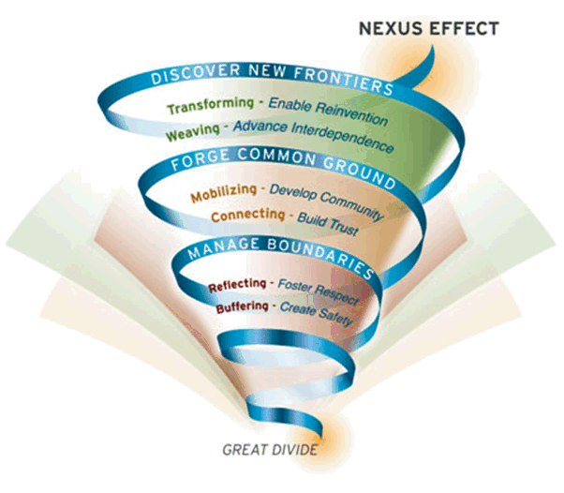
Gestion du changement: effet Nexus
Source: MIT Sloan

Slide 30
Situation de la plate-forme eHealth
2 DataCenter’s
IN (Boulevard de l’Industrie, Anderlecht)
UP-site (Quai de Willebroek, Bruxelles-Ville)
Tous les composants sont dédoublés
firewall
loadBalancer
reverse proxy
ESB et API-gateway
serveurs d’application
database

Slide 31
Situation de la plate-forme eHealth
Entreprise Service Bus et API-gateway
permet l’intégration, harmonieuse et flexible, des différents services (services de base et applications) au sein d’un système d’échange de données déterminé
veille à la structuration des messages, qu’ils soient compréhensibles par les différents systèmes
s’assure que les fonctionnalités soient compatibles et respectent certains standards et qu’il n’y ait pas de variation des niveaux de sécurité selon les étapes de la procédure
coordination transparente pour l’utilisateur

Slide 32
Situation de la plate-forme eHealth
Business Continuity Plan
objectif: garantir la continuité des services lors d’un incident
maintenir/redémarrer l'activité le plus rapidement possible avec un minimum de perte de données
Service Bus
système informatique équivalent en back-up
basculement direct en cas d’incident

Slide 33
Défi

Slide 34
frank.robben@ehealth.fgov.be
@FrRobben
https://www.ehealth.fgov.be
https://www.bcss.fgov.be
https://www.frankrobben.be

